Slide 1
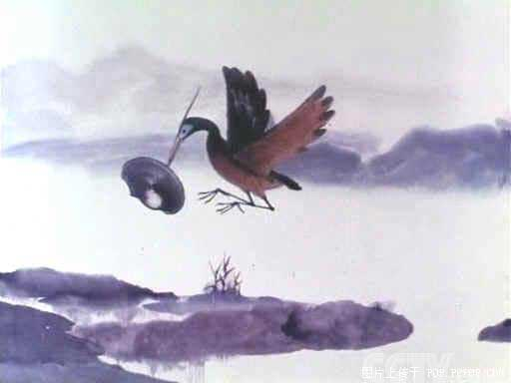
鹬蚌相争

Slide 2
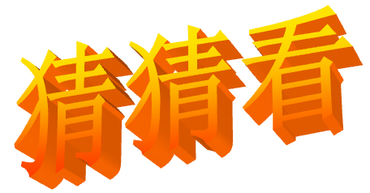
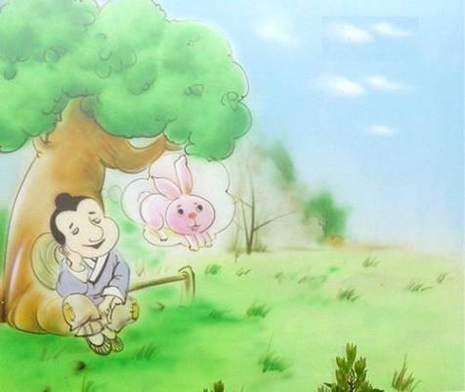
守株待兔

Slide 3
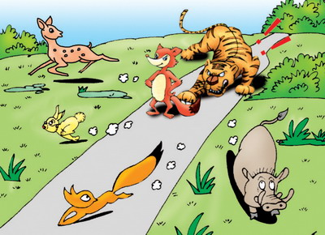
狐假虎威

Slide 4

刻舟求剑

Slide 5
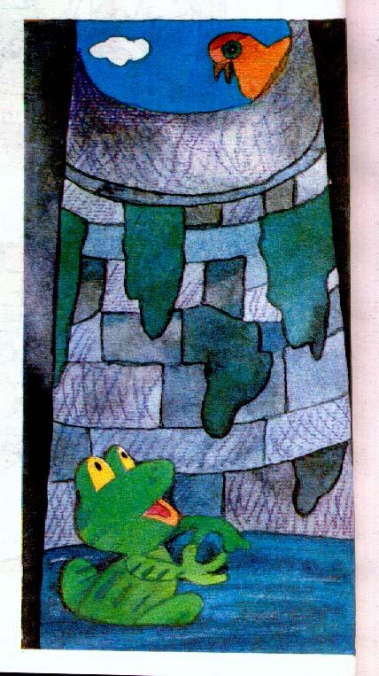
坐井观天

Slide 6
寓言：用假托的故事或自然物的拟人手法来说明某个道理或教训的文学作品，带有讽刺或劝诫的性质，多用借喻手法，使富有教训意义的主题或深刻的道理在情节高度凝练的故事中得到揭示。

Slide 7
学习寓言要先学什么？再学什么？
（先学故事，再学道理。）

Slide 8
（一）初读课文。
1、自由读这则寓言，读准字音。
2、同桌互相读一读，听一听。

Slide 9
字词检测
鹬鸟 河蚌 啄 钳 蜿蜒 踱步
涟漪 舒适 懊悔 心旷神怡

Slide 10
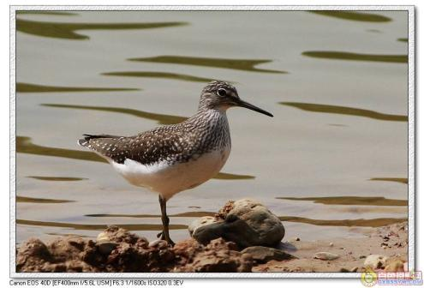
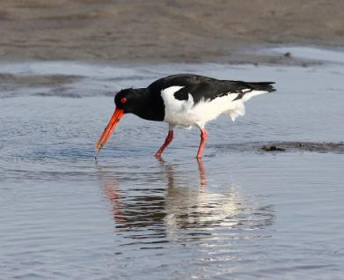
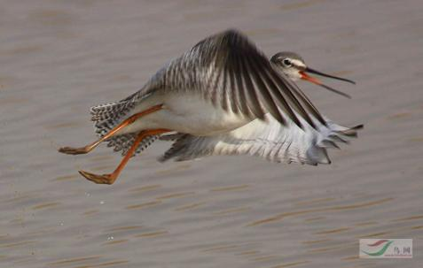
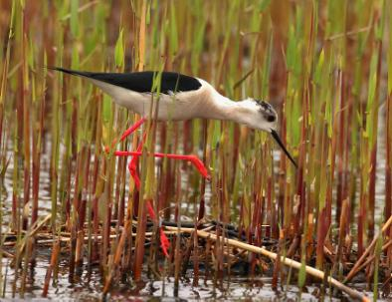

Slide 11
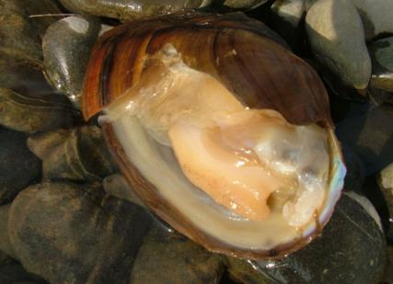
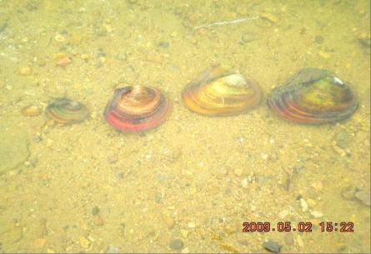
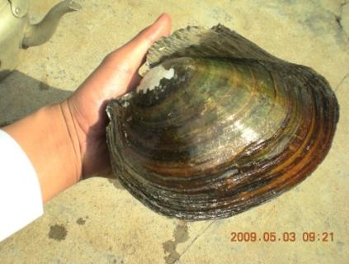
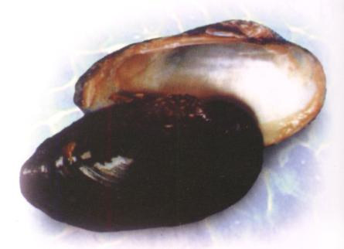

Slide 12
能用鹬鸟、河蚌、啄、钳这四个词语，结合课文内容说一两句话吗？
鹬啄蚌，蚌钳鹬，相持不下，结果被渔夫捉住了。

Slide 13
（二）读故事。
1、故事的发生都有时间、地点。
请大家默读课文第1、2段，找出这个故事发生的时间和地点。
一个阳光明媚的上午 河边沙滩上

Slide 14
这么美的地方，我们应该怎样朗读？
带着一种欣赏陶醉的情感，用优美舒缓的语气来朗读，边读边想象这幅迷人的画面，想象水鸟和河蚌们的自由自在。
（4）把自己想象到的画面描述出来。

Slide 15
俗话说有果必有因，那么它们相争的原因是什么呢？
请默读课文第3-5段，然后与周围同学交流在朗读中的发现。
和暖的阳光、柔柔的微风，是河蚌张开蚌壳，在舒适惬意中进入梦乡的原因。正因为河蚌张开了蚌壳，又睡着了，所以才没发现身边的危险，使得鹬鸟有机可乘，一嘴朝河蚌的肉啄去。

Slide 16
读这一部分时，我们应该怎样读呢？
用一种享受的语气，读出河蚌的舒适惬意、心旷神怡，读出鹬鸟看到鲜嫩的河蚌肉时迫不及待的心情。

Slide 17
鹬蚌由此开始了相争。此时，它们的心理活动和行为是怎样的呢？哪几段进行了描写？请找出相关段落和句子，读一读，试着读出河蚌的生气和鹬鸟的后悔。

Slide 18
它们相争的时间有多久呢？用“——”在课文中勾画出有关句子。
时间慢慢地溜走了，太阳的唇已经吻住了山峰。
再读句子，结合课文插图，想象鹬蚌相持的画面，感受相持时间之久。

Slide 19
此时，在你们头脑中产生了什么问题吗？
鹬蚌为什么要一直相持下去？请同学们默读课文，思考这个问题。小组合作找原因，再全班交流。
从鹬蚌的心理和语言描写中了解到相持的直接原因：它们互不相让，都只想伤害对方，打败对方。

Slide 20
精读园地（9—12段）
要求：
1、小组读，男女生对读，体会角色个性。
鹬和蚌在争斗时都说了些什么，找出对话部分读一读。

Slide 21
要求：
2、同桌分角色读，把握角色特点。
蚌为什么生气？鹬为什么要干死蚌？听鹬要干死自己，蚌自己心理会怎想？

Slide 22
演一演，读一读
鹬：今天不下雨，明天不下雨，就会
有死蚌肉吃。
蚌：今天不放你，明天不放你，就会
有只死鹬鸟留在沙滩上。

Slide 23
请续写对话
鹬：今天不下雨，明天不下雨，就会有死
蚌肉吃。
蚌：今天不放你，明天不放你，就会有只
死鹬鸟留在沙滩上。
鹬：
蚌：
鹬：
蚌：
还不快张开壳！不然我渴死你！
哼，想渴死我？做梦！我饿死你！
渴死你，渴死你！
饿死你，我饿死你！

Slide 24
猜一猜：鹬和蚌这样互不相让，最终会有怎样的结果？
（估计：两败俱伤；被渔夫捉走……）
最终结果是怎样的呢？请齐读第13、14段。
鹬和蚌谁也没有占到便宜，都被渔夫捉住了。

Slide 25
（三）明道理。
想一想并和同桌说一说，渔夫提走鹬和蚌后，渔夫、鹬和蚌他们三者心里各自会想些什么呢？
渔夫提走了鹬和蚌，心想：（ ）
这时的鹬和蚌垂头丧气，鹬心想：（ ）， 蚌心想：（ ）。

Slide 26
这则寓言故事想告诉我们什么道理？小组合作讨论、交流，再全班分享。

Slide 27
小结：课文在优美的景物描写、生动的语言描写、准确的行为描写、细腻的心理描写中告诉了我们一个哲理：生活中如果像鹬蚌那样互不相让、争执不下，只会落得两败俱伤，让第三者得利。

Slide 28
三、拓展延伸
这则寓言故事出自古书《战国策·燕策二》，这是原文，读一读吧！
蚌方出曝，而鹬啄其肉，蚌合而箝其喙。鹬曰：“今日不雨，明日不雨，即有死蚌。”蚌亦谓鹬曰：“今日不出，明日不出，即有死鹬。”两者不肯相舍，渔者得而并禽之。

Slide 29
2、“鹬蚌相争”也由此变成了一个成语。像这样出自寓言的成语还很多，如：自相矛盾、掩耳盗铃。你还知道哪些？
百发百中 捕风捉影 杞人忧天 井底之蛙 望梅止渴 杯弓蛇影 不合时宜 愚公移山 ……

Slide 30
四、总结
一个简短的故事，说明一个深刻的道理，这就是寓言的魅力。有兴趣的话，课下可以多读一些寓言故事，你会懂得更多。

Slide 31
谢谢观看
感谢指导

